Slide 1

Detecting Multi-file Vulnerabilities using Code Property Graphs
Guilherme Gonçalves 95585
Orientadores: José Santos
Pedro Adão
Notes:
Bom dia a todos,
Estou aqui hoje para apresentar o trabalho que pretendo realizar no âmbito da minha tese com o titulo de Detecting Multi-file Vulnerabilities using Code Property Graphs.

Slide 2
Índice
01
02
03
04
Introdução
Related Work + Background
Solução
Avaliação + Planeamento
05
Conclusão
2
Notes:
Primeiro, começarei por fazer uma breve introdução ao tema, explicitando o problema que vai ser abordado e as contribuições que pretendo fazer com o trabalho.
De seguida, falarei um pouco sobre o contexto onde o trabalho se insere e sobre investigação científica relacionada.
Depois, apresentarei a solução para o problema e como a vou avaliar essa solução.
Para terminar, descreverei como é que o trabalho será desenvolvido ao longo do semestre e apresentarei algumas conclusões finais.

Slide 3
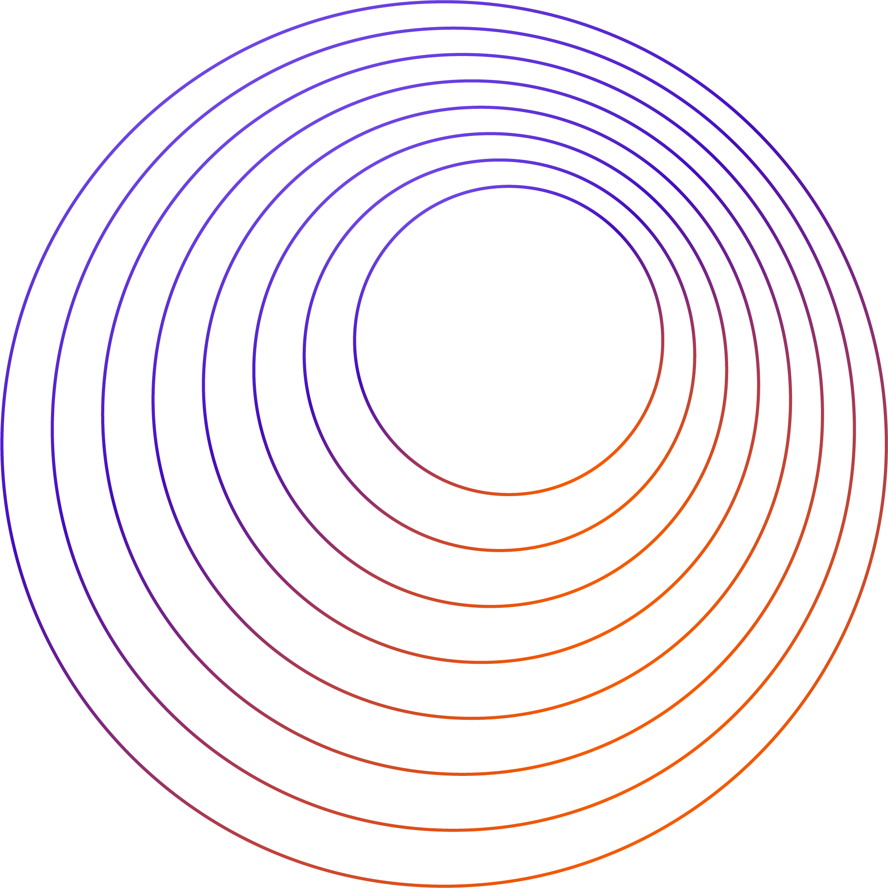
01
Introdução
3

Slide 4
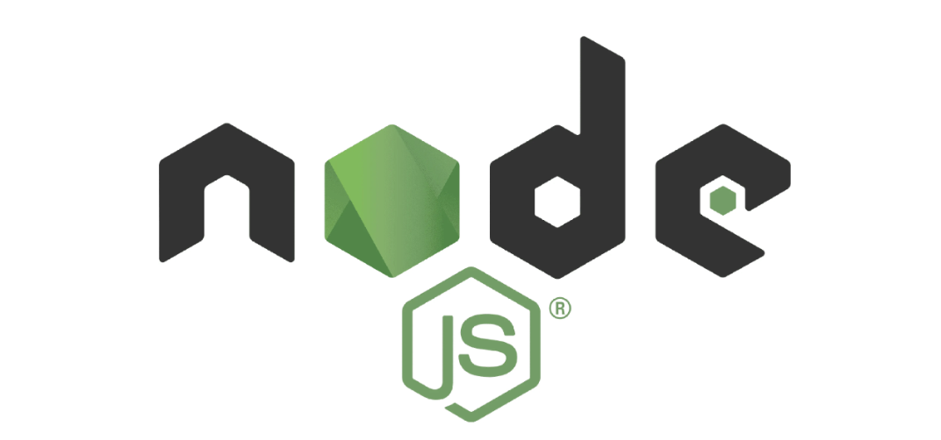
Node.js
Plataforma que permite a execução de JavaScript em servidores.
Arquitetura orientada a eventos
Modelo de I/O não bloqueante
Permite:
Criação de Websites
Desenvolvimento de APIs
4
Notes:
Node.js é uma plataforma que permite a execução de JavaScript nos servidores.
Oferece:
- arquitetura orientada a eventos
- modelo I/O não bloqueantes
Permitindo o desenvolvimento de aplicações eficientes e escaláveis
Por isso é muito utilizado especialmente na:
- Criação de websites
- Desenvolvimento de APIs

Slide 5
Segurança em Node.js
As aplicações de Node.js têm problemas de segurança.
Code injection
Command Injection
SQL injection
Path Traversal
Comprometer a integridadade dos dados
Acessos não autorizados
Exposição de informações confidenciais
Possibilitam
5
Notes:
No entanto, as aplicações de Node.js tem problemas de segurança uma vez que apresentam vulnerabilidades que podem compromete-las. Como por exemplo
- Code injection
- Command Injection
- SQL Injection
- Path traversal
Todas estas vulnerabilidades envolvem um atacante que que consegue influenciar o comportamento da aplicação através de inputs maliciosos
Com o objetivo de:
- Comprometer a integridade dos dados (SQL injection e code injection)
- Acessos não autorizados (SQL injection/code injection)
- Exposição de informações confidenciais (path traversal)

Slide 6
Mecanismos de deteção de vulnerabilidades
Existem ferramentas capazes de detetar vulnerabilidades de forma automática
Geram um grafo a partir do código da aplicação
Executam queries nele para detetar as vulenerabilidades
CodeQL¹
Graph.js²
ODGen³
O Graph.js é a ferramenta com melhor precisão e recall
6
Notes:
Para melhorar a segurança das aplicações de Node.js, foram criadas ferramentas capazes de detetar de forma automática as vulnerabilidades.
O objetivo destas ferramentas é mitigar e/ou remover o impacto da presença das vulnerabilidades no código.
Para tal, geram um grafo que modela o comportamento do programa durante a sua execução e executam queries nele para detetarem as vulnerabililidades
CodeQL, Graph.js e ODGen são alguns exemplos das ferramentas.
Nomeadamente, o Graph.js é a ferramenta que tem melhor desempenho, já que apresenta melhor precisão e melhor recall

Slide 7
Problema
Porque
Graph.js não raciocina sobre módulos
Porque
Classifica incorretamente os retornos de funções
Analisa cada módulo de forma independente
Gera
Muitos falsos positivos
7
Notes:
Apesar dos seus bons resultados o graph.js tem alguns problemas:
- Classifica incorretamente o retorno de funções
-> ou seja, considera inseguras chamadas onde o atacante controla apenas um dos argumentos da chamada.
-> Nao e correto pois os paramteros podem nem influenciar o retorno (i.e, no caso de retornar um valor constante)
- Analisa cada módulo de forma independente
-> perde informação sobre como os módulos são chamados.
-> os módulos vulenraveiss podem ser sempre chamados com valores nao controlados pelo atacante (i.e, constantes)
Isto gera muitos falsos postivos

Slide 8
Contribuições
Novas estratégias para raciocinar corretamente sobre módulos e respetivas queries
Nova versão do Graph.js com capacidade de raciocinar sobre módulos
8
Notes:
Para resolver o problema, este trabalho fará as seguintes contribuições:
Duas novas estratégias para raciocinar corretamente sobre módulos e respetivas queries
-> as novas versões iram remover os falsos positivos uma vez que vão gerar um grafo que contém informação sobre como todos os módulos são chamados
Para além, apenas consideram os retornos como inseguros caso os paramteros controlados pelo atacante influenciem o retorno
Estas duas novas estratégias serão integradas no Graph.js de forma a este ser capaz de raciocinar sobre módulos

Slide 9
02
Related Work + Background
9
Notes:
Antes de vermos a solução para o problema em mão, vamos apenas referir contexto necessário + investigação cientifica relacionada

Slide 10
Tipos de análise de vulnerabilidades
Estática
Dinâmica
Analisa o código da aplicação sem o executar.
Maior cobertura
Gera falsos positivos
Baixa precisão
Analisa o comportamento do código durante a sua execução.
Não gera falsos positivos
Gera falsos negativos
Baixo recall
Pior performance
10
Notes:
Existem dois tipos de análise de vulnerabilidades em aplicações.
Deteção de forma estática
-> Analisa a fonte do código sem o executar.
-> Vantagens: Maior Cobertura (consegue percorrer mais possiveis caminhos de execução)
-> Desvantagens: Falsos Positivos (falta de informação sobre os valores concretos usadas em runtime
Deteção de forma dinâmica
-> Analisa o comportamento do código durante a sua execução.
-> Vantagens: Não tem falsos positivos (tem informação sobre os valores concretos usadas em runtime) -> Desvantagens: Falsos Negativos (análise não deteta algumas vulnerabilidades

Slide 11
Exemplos de ferramentas para análise de vulnerabilidades
Análise Estática
ODGen
CodeQL
Graph.js
Análise Dinâmica
NodeMedic⁴
AFFOGATO⁵
Ichnaea⁶
11
Notes:
Aqui estão alguns exemplos de ferramentas para análise de vulnerabilidades
Análise estática temos os papers já referidos
Análise Dinâmica temos...
NodeMedic -> aplicaca politicas de controlo de propagação de taint para ser preciso na sua análise
Ichnaee -> deteta a propagação de taint recorrendo a instrumentação do código. Para tal usa uma stack machine que permite uma análise dinâmica independete da plataforma
Affogato -> combina black-box e White-box analysis para tornar a análise dinâmica de aplicações com muitos módulos eficiente
Todas as dinâmicas apenas preocupam-se com injection vulenrabilities e não referem outras bastante comuns como Prototype Pollution

Slide 12
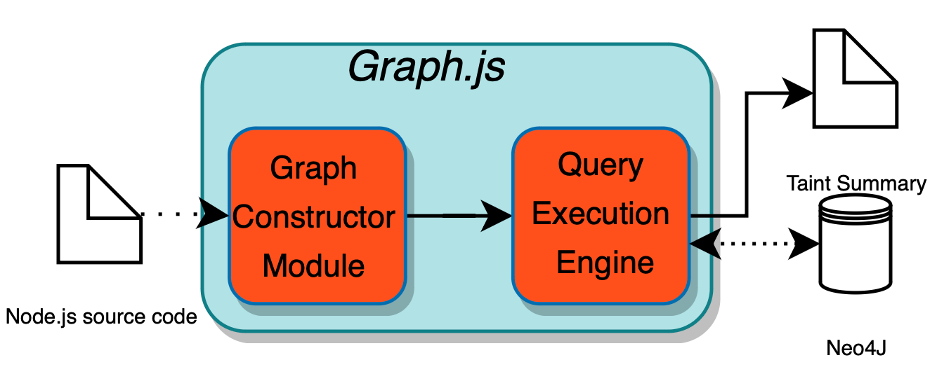
Graph.js
7
12
Notes:
Seguindo agora para a ferramenta focada neste trabalho, temos aqui a arquitetura do Graph.js
Como se pode ver na figura, o Graph.js é composto por 2 módulos:
Graph Constructor Module -> responsável por processar o código da aplicação e gerar o grafo que modela os objetos e as interações entre eles durante a execução
Query Execution Engine -> responsável por exectuar as queries no grafo para detetar as vulnerabilidades.
No caso de queries para injection vulerabilidades, estas procuram um caminho no grafo que começa no nó source e acabam no nó sink, percorrendo os arcos do grafo

Slide 13
Falsos Positivos no Graph.js
main
bar
const bar = require('./bar.js’);
function f(x,y){
if(x > 0){
var a = bar.f("foo",y);
eval(a);
}
else{
var b = bar.g(x,0);
eval(b);
}
}
module.exports = {f};
const foo = 4;
function f(a,b){
eval(a);
return b;
}
function g(a,b){
eval(a);
return 0;
}
module.exports = {f, g};
13
Notes:
Tal como referi, o Graph.js é incapaz de raciocinar sobre módulos. Particularmente, vai ter problemas a analisar o exemplo que apresento no slide.
O exemplo apresenta dois módulos, main e bar, e os falos postivos aparecem nas chamadas ao módulo bar
Por exemplo, na chamada a bar.f vemos que o são passados dois parametros, a string "foo" e o parametro controlado pelo atacante y. No módulo bar vemos que a o primeiro parametro é usado na chamada ao eval. Como o Graph.js analisa os módulos de forma independente ele apenas vai ver um parametro controlado pelo atacante a chegar a uma função sensisvel, o eval, e portanto vai reportar a vulnerabilidade
No entanto, isto não é correto, pois o valor do paramêtro a é a string "foo".
Existe uma vulnerabilidade neste chamda, que advém do facto do bar.f retornar o segundo parametro que recebe intacto e este retorno ser passado ao eval no módulo main

Slide 14
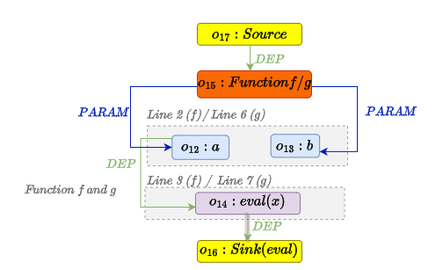
Falsos Positivos no Graph.js
Falta de informação sobre como o modulo é chamado
bar
function f(a,b){
eval(a);
return b;
}
Este falso positivo será removido
14
Notes:
Aqui temos o grafo gerado para o bar module
O grafo modela então as interações e a evolução dos objetos ao longo da execução. Tem os objetos da função (a e b a azul) e tem as funções que são chamadas (eval a roxo)
Por exemplo, tem arcos de parametro (liga as funções aos seus argumentos) e tem arcos de dependencia (indica que o objeto de onde sai o arco influencia o valor do objeto de onde entra o arco)
O problema neste caso advém do facto de que o grafo não ter informação de como é que este é chamado e por isso o caminho do source para o sink existe sempre

Slide 15
Falsos Positivos no Graph.js
main
bar
const bar = require('./bar.js’);
function f(x,y){
if(x > 0){
var a = bar.f("foo",y);
eval(a);
}
else{
var b = bar.g(x,0);
eval(b);
}
}
module.exports = {f};
const foo = 4;
function f(a,b){
eval(a);
return b;
}
function g(a,b){
eval(a);
return 0;
}
module.exports = {f, g};
15
Notes:
Outro falso positivo que pretendo remover é o que ocorre na chamada ao bar.g
Nesta chamada, o atacante controla apenas um dos argumentos (o x) logo o Graph.js irá classificar o retorno como inseguro.
No módulo bar podemos ver que o retorno é sempre a constante 0, logo não existe vulnerabilidade neste caso.
No entanto, existe uma vulenerabilidade na função g do módulo bar, visto que o atacante controla o primeiro parâmetro da chamada

Slide 16
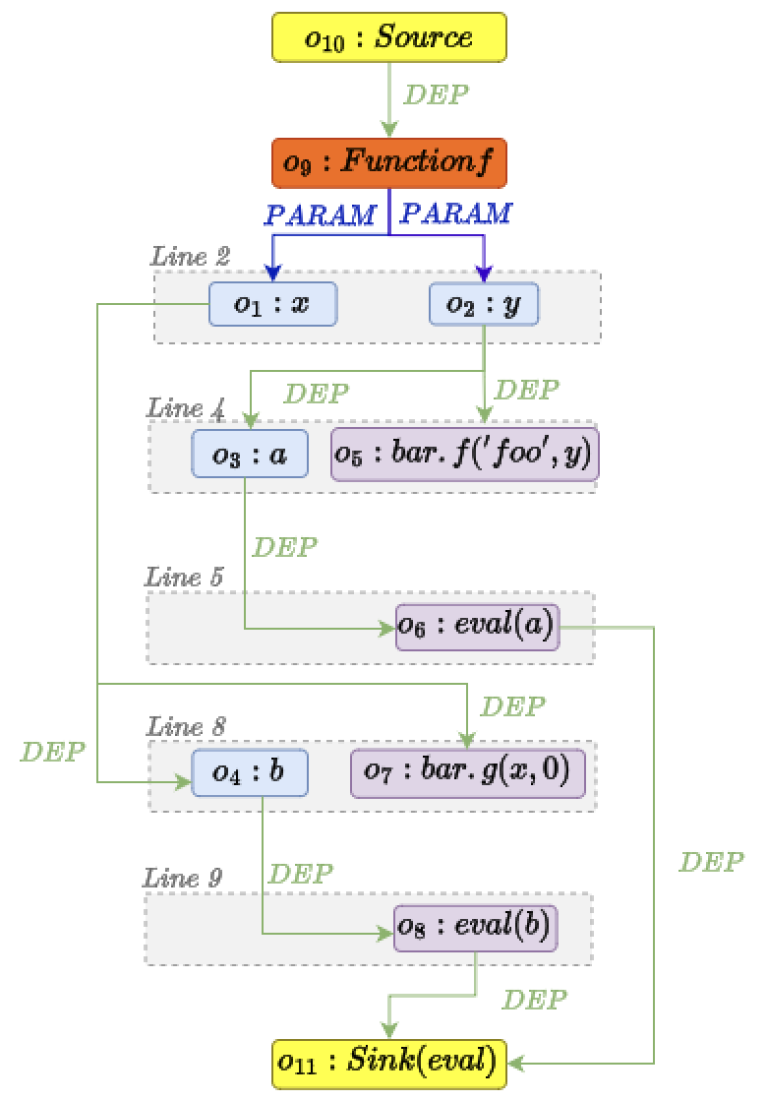
Falsos Positivos no Graph.js
Arco de depedência entre o₁ (x) e o₄ (b)
function f(x,y){
if(x > 0){
var a = bar.f("foo",y);
eval(a);
}
else{
var b = bar.g(x,0);
eval(b);
}
}
Este falso positivo será removido
16
Notes:
Neste caso, o falso postivo aparece devido ao arco extra entre o x e o b, que indicia que o x influencia o valor do b.
Isto não está correto porque como já foi demonstrado neste caso os parametros nao influenciam o retorno da função

Slide 17
03
Solução
17

Slide 18
Novas Estratégias
Grafo Complexo com Queries Simples
Grafo Simples com Queries Complexas
18
Notes:
Para resolver o problema serão criadas duas novas estratégias que pretendem gerar um grafo que corretamente modela as interações entre os módulos da aplicação.
Quick overview das estratégias -> ambas criam um grafo com informação sobre todos os módulos externos usados
Diferem onde colocam a complexidade -> grafo ou queries

Slide 19
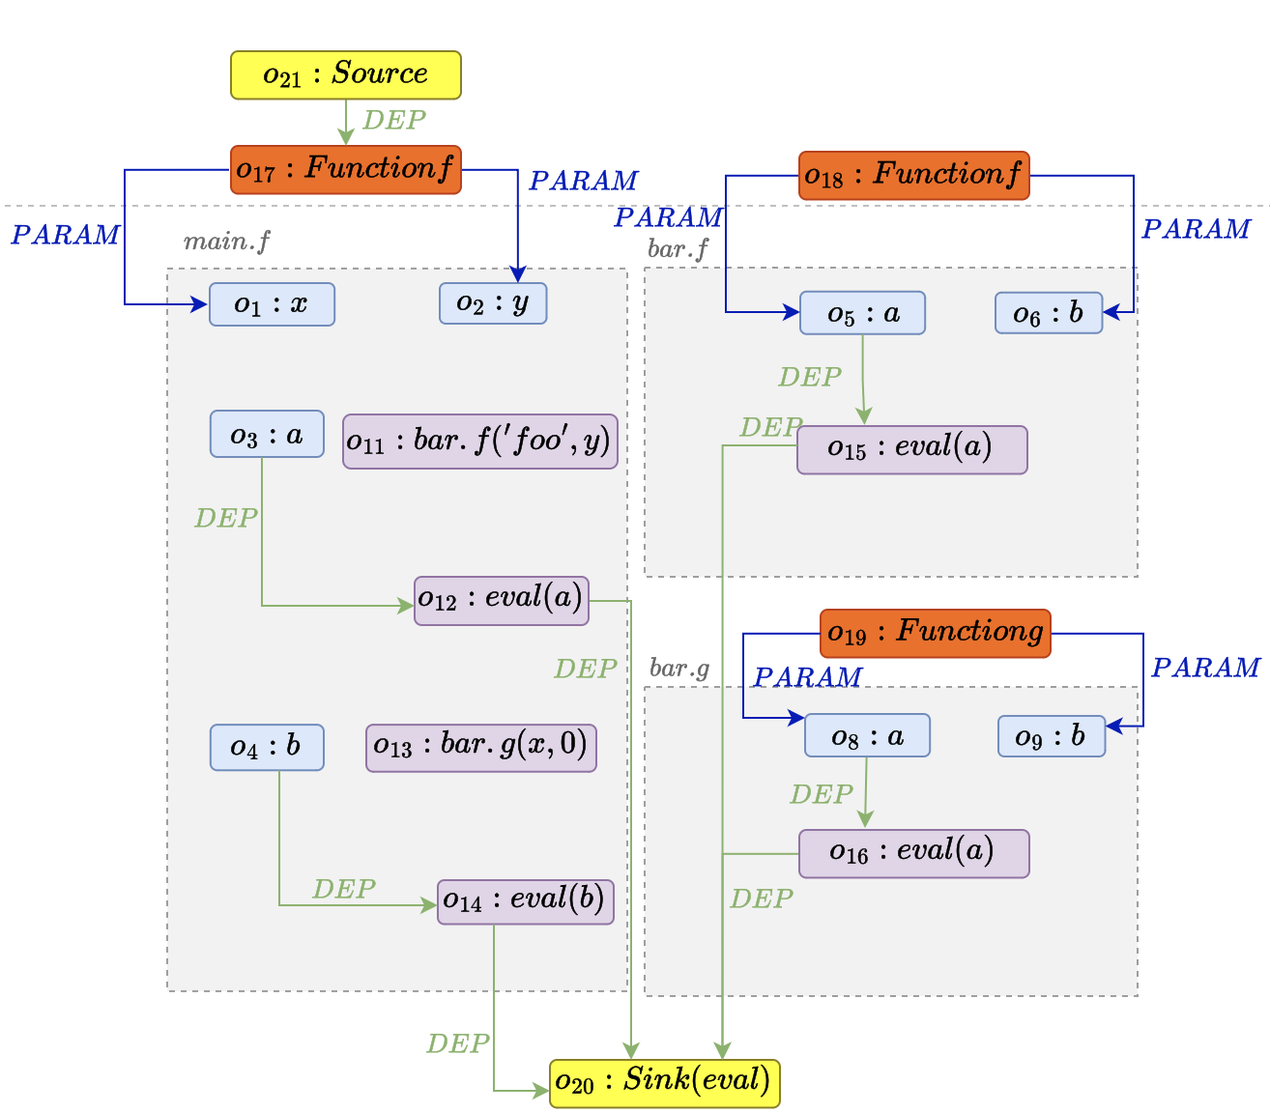


Grafo Complexo com Queries Simples
Introdução de novos nós:
Nós de retorno
Introdução de novos arcos:
Arcos de retorno
Arcos de argumento
ARG(bar.f)
ARG(bar.g)
RET(bar.f)
DEP
RET(bar.g)
19
Notes:
Para construir o grafo gerado pela estratégia Grafo Complex ... partimos da junçaõ dos grafos de todas as chamadas.
Começaremos por adicionar os nós de retorno ( a vermelho), para conseguirmos modelar as dependencias com o retorno da funçao
De seguida, ligamos estes novos nós aos objetos no contexto onde a função foi chamada para termos informaçaõ sobre como é que os retornos influenciam este contexto
Por fim, para termos informação sobre como é que as funções são chamadas ligamos os argumentos das chamadas aos parametros conrrespondentes nos grafos das funções externas
Isto cria um grafo que modela corretamente o exemplo anterior e as únicos caminhos vulneraveis são apenas aqueles salientados a verde e vermelho.
Deste modo, as queries apenas tem que seguir arcos de parametro dependencia e estes novos arcos para detetar as vulnerabilidades

Slide 20
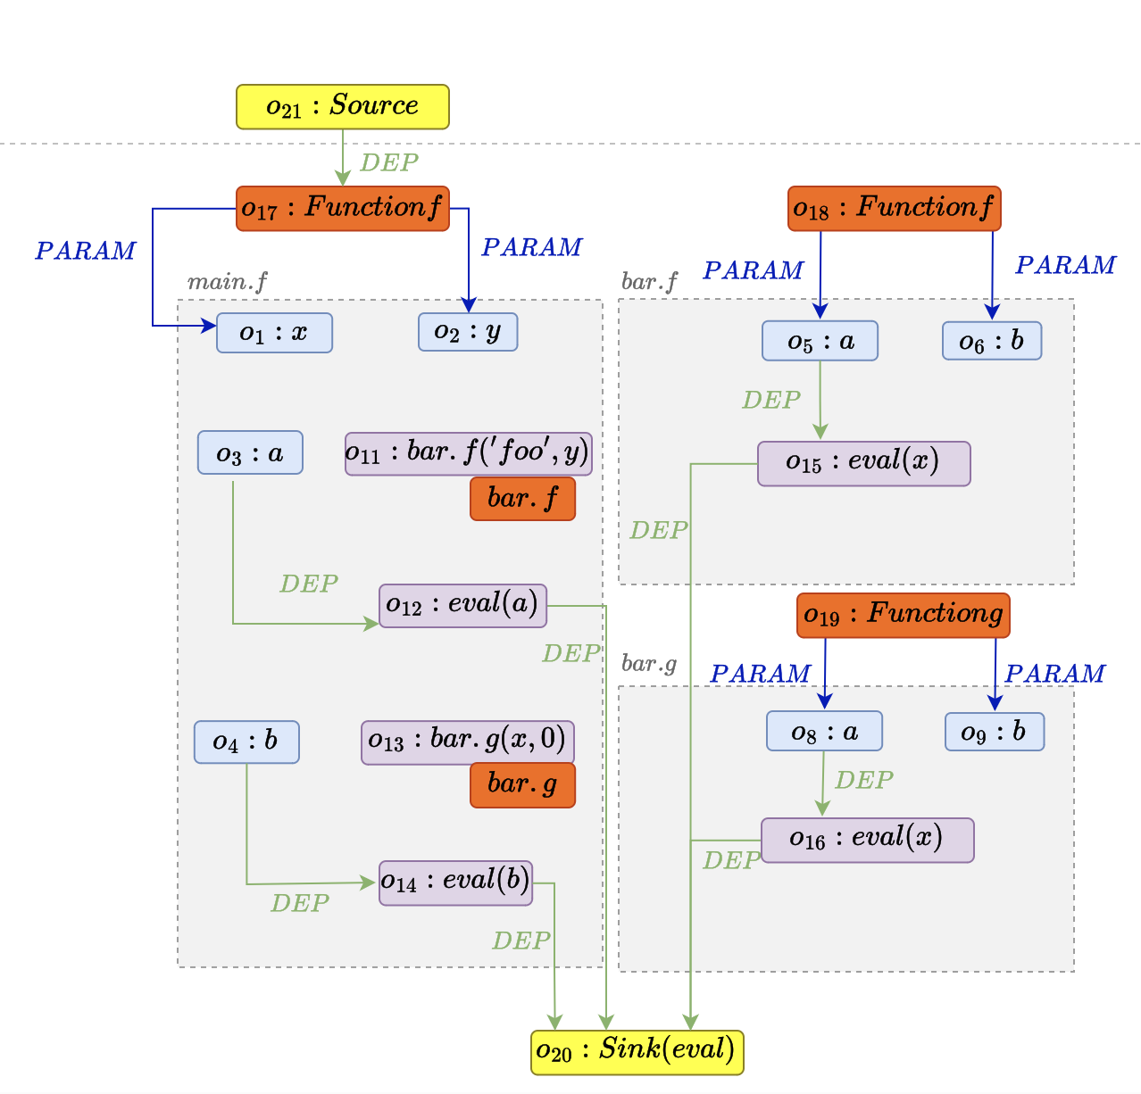


Grafo Simples com Queries Complexas
Introdução de novos nós:
Nós de retorno
Introdução de novos arcos:
Arcos de retorno
Arcos de argumento
bar.f propaga taint na chamada?
SIM
bar.g propaga taint na chamada?
NÃO
ARG(bar.f.b)
DEP
RET(bar.f)
ARG(bar.g.a)
RET(bar.g)
20
Notes:
Para construir o grafo gerado pela estratégia Grafo Simples ... partimos da junçaõ dos grafos de todas as chamadas. Mas esta separação é mantida
Começaremos por adicionar os nós de retorno ( a vermelho), para conseguirmos modelar as dependencias com o retorno da funçao
Para termos a mesma informção sobre o retorno que no grafo anterior, vamos ligar os call nodes aos objetos que guardam este valor.
Por fim, para termos informação sobre como é que as funções são chamadas ligamos os argumentos das chamadas aos call nodes, e anotamos nos arcos qual dos parametros e que esta em questao
Isto cria um grafo que com subgrafos que corretamente modela o código onde os únicos caminhos possíveis são as únicas vulnerabilidades que existem. No entanto as queries terão qeu conectar estes caminhos
(explicar o caminho vermelho)
(explicar o camino verde)

Slide 21
Comparação
Grafo Complexo com Queries Simples
Grafo Simples com Queries Complexas
Queries praticamente inalteradas
Queries fáceis de implementar
Contrução do grafo complexa
Contrução do grafo praticamente inalterado
Queries mais complexas
21

Slide 22
04
Avaliação + Planeamento
22

Slide 23
Datasets
Vulcan⁸
Prototype Pollution (CWE-1321)
ReDoS (CWE-1333)
Code Injection (CWE-94)
OS Command Injection (CWE-78)
Path Traversal (CWE-22)
957 pacotes
SecBench⁹
600 pacotes
23

Slide 24

Métricas
Recall = $\frac{TP}{TP+FN}$
Precisão = $\frac{TP}{TP+FP}$
Eficiência = Tempo de execução da ferramenta durante a análise do dataset
24
Notes:
Para ser possível comparações entre todas as ferramentas consideradas, utilizarei as seguintes métricas:
Recall
Precisão
Eficiência
É expectável que a precisão melhore (visto que estamos a reduzir os falsos positivos), mas é possível que o recall pior (pois podemos não detetar algumas vulnerabilidades com esta nova técnica)

Slide 25
Planeamento
Duração | Tarefa
Fevereiro - Março | Implementar a estratégia Grafos Complexos com Queries Simples
Abril - Maio | Implementar a estratégia Grafos Simples com Queries Complexas
Maio - Junho | Implementar as queries para cada uma das estratégias
Junho - Julho | Avaliação das estratégias
Julho - Setembro | Escrita da tese
25
Notes:
Para a realização do trabalho é preciso completar as seguintes tarefas.
As tarefas serão realizadas ao longo do semestre da maneira como está descrita na tabela

Slide 26
05
Conclusão
26

Slide 27
Conclusão
Pretendemos melhorar o Graph.js garantido que este seja capaz de raciocinar corretamente sobre módulos
Novas técnicas para raciocinar corretamente sobre módulos e respetivas queries
Nova versão do Graph.js com capacidade de raciocinar sobre módulos
27

